Slide 1
Муниципальное бюджетное учреждение дополнительного образования «Новокинерский Дом детского творчества»
Арского муниципального района Республики Татарстан
Дидактические игры для детей дошкольного возраста
«Ум ребенка находится на кончиках его пальцев» В. Сухомлинский
Составила: методист МБУ ДО «НДДТ» Сабирова Лилия Ризиповна
2025год

Slide 2
Аннотация
В данной методической разработке представлено 11 дидактических игр, которые могут быть включены в организованную образовательную деятельность для кружка «Школа раннего развития».
Дидактические игры созданы в программе Power Point 2010.
Игры могут быть использованы в образовательной деятельности по познавательному и речевому развитию с детьми 6-7 лет. Дидактическая задача, описание, примерный ход деятельности указаны для каждой игры. Педагог может по своему усмотрению изменять или добавлять программное содержание деятельности для решения образовательных задач.
Данные игры могут быть полезны для воспитателей дошкольных групп, педагогов дополнительного образования.

Slide 3
Дидактическая игра – это вид деятельности, занимаясь которой, дети учатся. Дидактическая игра, как и каждая игра, представляет собой самостоятельный вид деятельности, которым занимаются дети: она может быть индивидуальной и коллективной.
Задачи дидактических игр:
Развитие познавательных и умственных способностей.
- Развитие речи.
-Социально-нравственное развитие ребёнка-дошкольника.
Виды дидактических игр:
Настольно-печатные игры – могут представлять собой парные картинки, лото они развивают речевые навыки, логику, внимание, развивать навыки самоконтроля, математические способности.
Игры с предметами (игрушками) соответствуют стремлению ребёнка действовать с предметами и таким образом знакомится с ними.
Словесные игры – построены на словах и действиях играющих, дети самостоятельно решают разнообразные мыслительные задачи: описывают предметы, выделяя характерные их признаки, находят сходство и различия этих предметов и явлений природы.

Slide 4
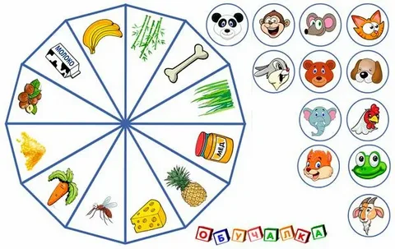
Дидактическая игра с прищепками "Кто что ест"
Цель: развитие мелкой моторики рук , познавательного интереса, способствовать расширению и активации словаря, а также развитию памяти и мышления.
Ход игры: ребёнку предлагается прикрепить прищепки с мордочками животных на круг таким образом , чтобы обозначить соответствие животного и вида пищи.
При этом воспитатель интересуется, как называется животное, чем оно питается. Причём, у одного животного может быть несколько пристрастий к еде.

Slide 5
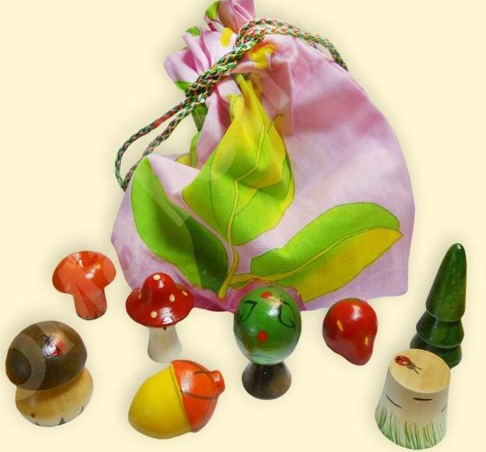
Дидактическая игра «Волшебный мешочек»
Цель игры: развивать у ребенка тактильную память, способствовать
запоминанию ощущения от прикосновения к различным предметам;
развивать тактильную чувствительность; научить ребенка находить точные слова для определения своих ощущений.
Ход игры: 1. "Угадайка" - ребенок засовывает руку в мешочек, ощупывает
предметы. Взяв предмет в руку, ребенок должен назвать его или описать.
Педагог помогает ребенку рассказать о предмете, задавая вопросы о
предмете. Например: он круглый? гладкий? большой? маленький? Если
ребенок называет предмет, то его достают из мешочки и смотрят.
2."Найди предмет" Дети уже знают, какие предметы в мешочке. Педагог
называет предмет, ребенок должен его найти его, не смотря в мешочек
3."Назови фигуру" Положить в мешочек детали конструктора или
геометрические фигуры. Ребенок, вытаскивая должен назвать
геометрические фигуры.
4."Счет" Вытаскивая из мешочка предметы, вести счет и обратно складывая предметы, вести счет.

Slide 6
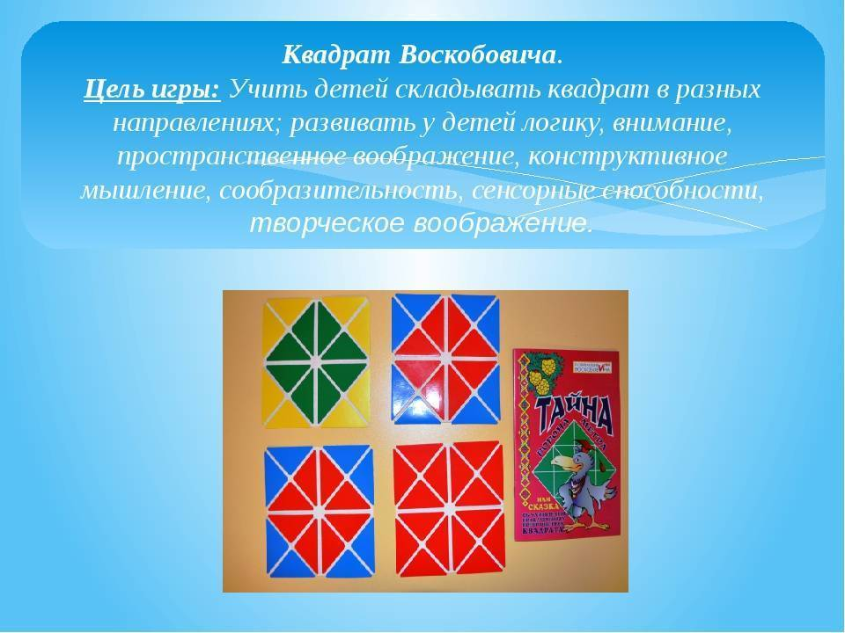

Slide 7
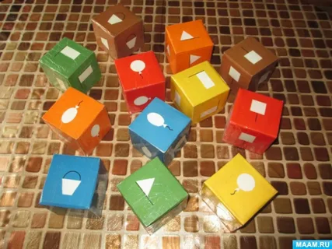
Дидактическая игра Кубики «Подбери пару»
Задачи:
Развивать восприятие цвета, продолжать учить использовать прилагательные, обозначающие цвет в единственном и множественном числе («синий» – «синие» и т. д.).
- Развивать восприятие формы, закреплять умения различать предметы разной формы, называть эти предметы и их форму.
Примерный ход игры :
1. Взрослый предлагает ребёнку посмотреть на кубики и найти одинаковые по цвету фигуры, назвать цвет каждой фигуры. Можно поставить их друг на друга, или положить рядом.
2. Взрослый обращает внимание на изображённые на кубиках предметы. Можно предложить ребёнку назвать их, определить форму. Затем ребёнок подбирает одинаковые кубики по форме изображённых на них предметов.

Slide 8
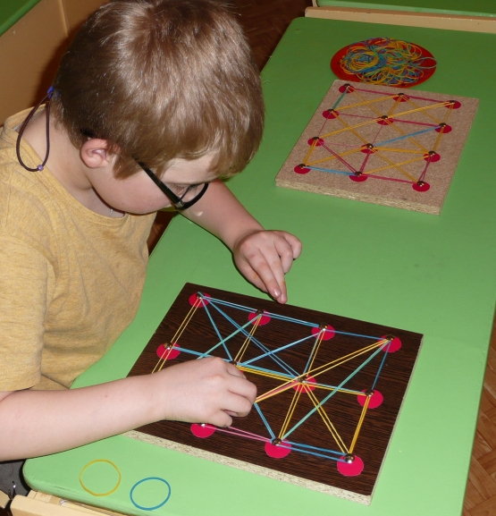
Дидактическая игра «Волшебные резиночки»
Цель: развитие мелкой моторики рук, сенсорики, мышления, воображения, творчества.
Ход игры: В начале игры мы проводим разминку-надеваем резинку на 2 пальчика, соединяем и раздвигаем пальчики. Дети надевают резинки по цвету- «Цветные дорожки». Затем детям предлагаю выложить картинку по образцу (домик-окна и крыша, кораблик плывет по волнам, солнышко, бабочка, рыбка, геометрические фигуры и т. д). Дети с удовольствием создают картинки по замыслу. Разноцветные резинки превращаются в веселые картинки!

Slide 9
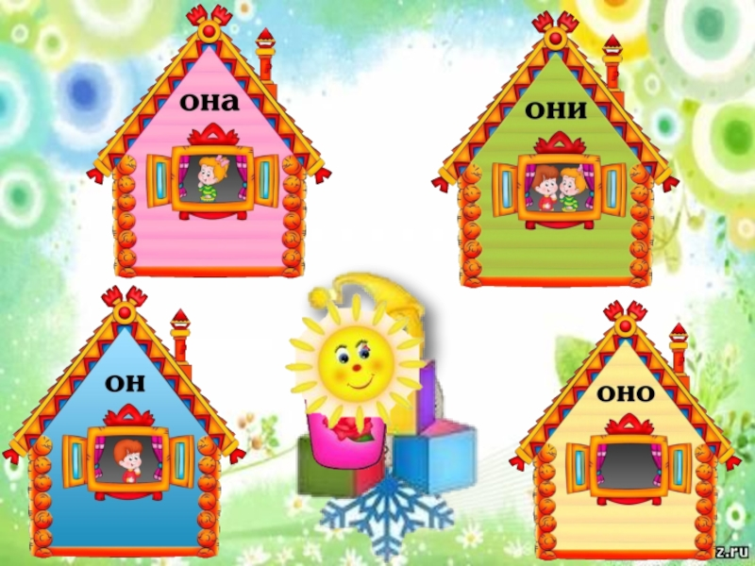
Дидактическая игра «ОН, ОНА,ОНО,ОНИ»
Цель: Упражнять детей в классификации,
соотнесение существительных мужского,
женского, среднего рода; подбирать
карточки слова, подходящие по смыслу;
обогащение словаря путем подбора слов.
Правила игры заключаются в
правильном подборе участниками
карточек с изображениями персонажей и
предметов, наименование и названия
которых должны быть упорядочены в
соответствии с мужским, женскими,
средним родами. Детям предлагается разложить картинки в домики под названием "Он", "Она,"Они". Картинки про которые можно сказать "мой" ребенок кладет в домик под названием "Он", картинки про которые можно сказать "моя" - в домик "Она", "моё" - "Оно". Карточки размещаются на специальном поле, отдельным для каждого рода. После окончания сортирования карточек по родам, дети должны пояснить сделанный выбор.

Slide 10
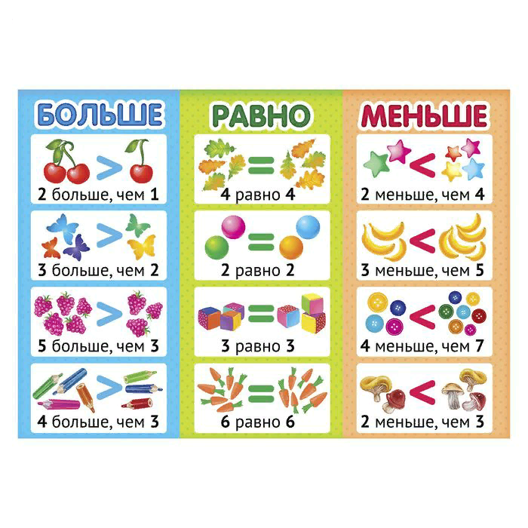
Дидактическая игра
«Больше, меньше или равно»
Цель: Учить сравнивать рядом
стоящие числа в пределах 10.
Правила игры: Ребенок в индивидуальном порядке подбирает знаки «больше», «меньше» или «равно», посчитав количество картинок на карточке.
Усложнение: Соревнование между
детьми на время.

Slide 11
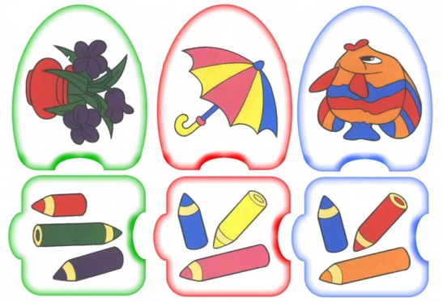
Дидактическая игра «Подбери картинку»
Цели: Развитие логического мышления. Развитие наблюдательности и
усидчивости. Развитие словарного запаса ребёнка. Данная игра поможет
ребятам активизировать речь; формирует навыки ребенка
классифицировать предметы окружающего мира, и подбирать общее слово для группы предметов.
Ход игры:
1 вариант
Каждому ребёнку выдаётся карточка с изображением. Ведущий показывает одну из карточек с сюжетными рисунками. Дети выбирают нужный предмет для своей карточки.
2 вариант:
Разложить карточки перед ребёнком на столе.
Отдельно положить все карточки с изображением предметов.
Предложить малышу найти все предметы, относящиеся к данной карточке.

Slide 12
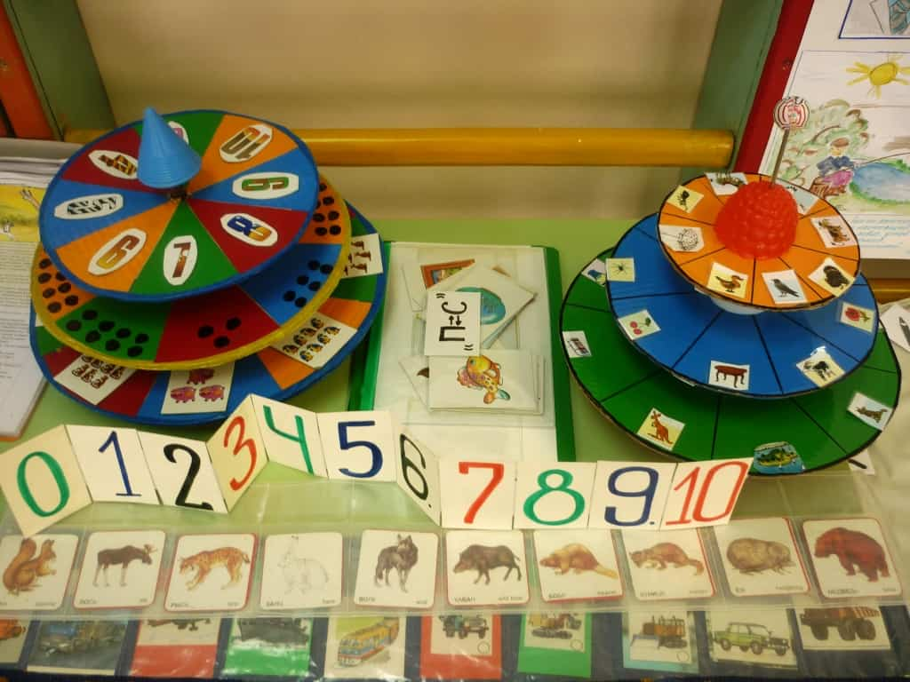
Дидактическая многофункциональное пособие
«Весёлый счёт»
Цель: Данная игра способствует упражнять в прямом и обратном
счёте, закреплять знание о геометрических фигур, развивать
внимание, память.
Ход игры – эту дидактическую игру
можно использовать в утренние и
вечерние часы, в свободной
игровой деятельности, в
непосредственно образовательной
деятельности. Ребёнку предлагается
посчитать цифры от 1 до 10 и
обратно; назвать геометрическую
фигуру; соотнести количество
(пуговиц на геометрических
фигурах ) с цифрой.

Slide 13
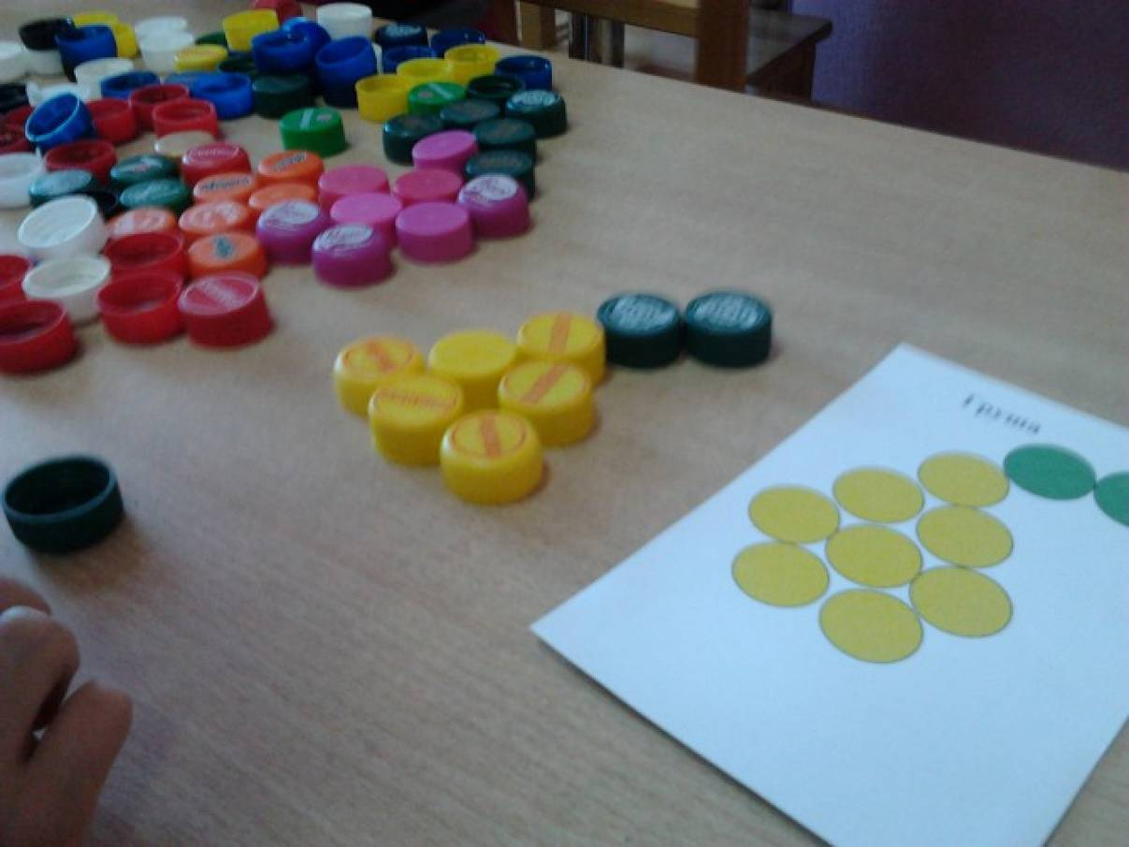
Дидактическая игра «Волшебные крышечки»
Цель: Развивать у детей умение
группировать предметы по цвету.
Закрепить знание о желтом, синем,
красном, зеленом цветах.
Развивать мелкую моторику рук.
Развивать у детей интерес к
настольным играм.
Ход игры: Ребёнку предлагается
подобрать нужный цвет крышечки
согласно рисунку.

Slide 14
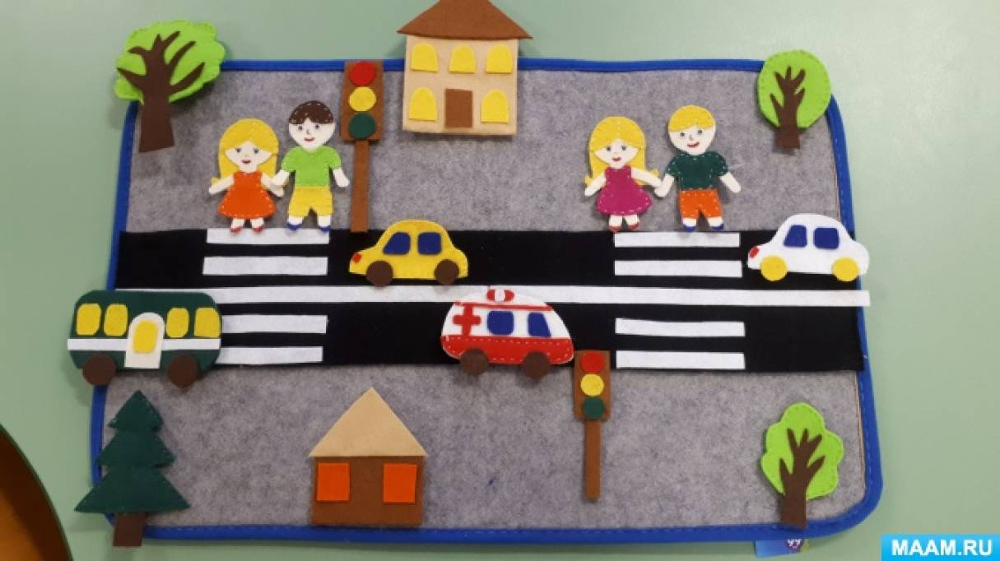
Дидактическая наглядная – игра
«Безопасность на дороге»
Цель: формировать представление
у детей о пешеходном переходе;
развивать образное и ассоциативное
мышление дошкольников через
использование дидактической
игры;
закреплять знания о пешеходном
переходе и его назначении.
Ход игры:
Воспитатель предлагает детям
рассмотреть макет улицы и помочь
пешеходу перейти на другую
сторону улицы. Дети должны
собрать пешеходный переход,
чередуя черные и белые полоски.

Slide 15
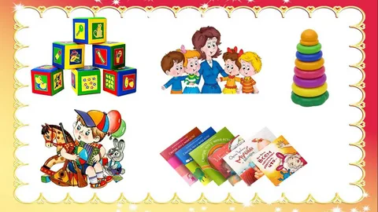
Дидактические игры – незаменимое средство обучения детей преодолению различных затруднений в умственной и нравственной их деятельности. Эти игры таят в себе большие возможности и воспитательного воздействия на детей дошкольного возраста.
СПАСИБО ЗА ВНИМАНИЕ!

